Slide 1


Point de vue syndical sur la démocratisation du marché
Marseille, 2 Octobre 2014

Slide 2
Principales menaces de la marchandisation
L’EFFET TROIKA
LE MODÈLE NÉO - LIBÉRAL
BLOCAGE DU DIALOGUE SOCIAL

Slide 3
Situation Économique et sociale (PT) l’effet troïka
Dette publique
  84% du PIB en 2010 / 129% en 2013
Emplois disponible
  4.800.000 en 2010 / 4.200.000 en 2013
Taux de chômage
  10.8% en 2010 (22.4% jeunes) / 16.2% en 2013 (38.1% jeunes)
Chômage de longue durée
  327.000 en 2010 / 543.000 en 2013
Population active
  5.8 millions en 2010 / 5.2 millions en 2013
Données: INE – Institut Nacional de Statistique, PT

Slide 4
Compétitivité VS salaires
Le Modèle Néo - Libérale
VALEUR
--------------------
PRIX
Cout du travail
Cout énergétique
Cout technologique
Cout de capital

Slide 5
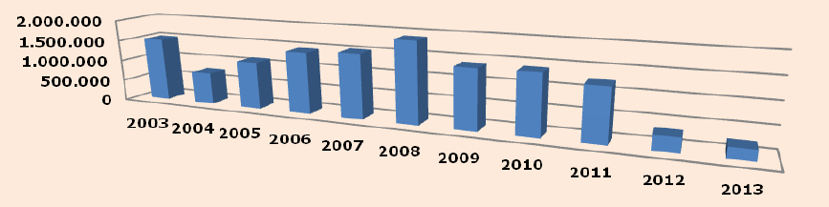
BLOCAGE DO DIALOGUE SOCIAL
Nombre de travailleurs couverts par des Accords Collectifs (privé)
Conséquence:
Individualisation des relations de travail

Slide 6
Conséquences pour les familles et les travailleurs
Régression des droits des travailleurs
  Individualisations des relations de travail
Réduction des salaires et des pensions
  Taxation supplémentaire dans le secteur publique
  Ajustement salarial poussé para le haut du taux chômage
Augmentation du prix des services publiques
Réduction du pouvoir d’achat
Augmentation du risque de pauvreté
Phénomène des « Poor Workers »

Slide 7
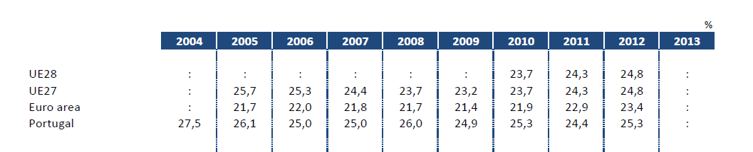
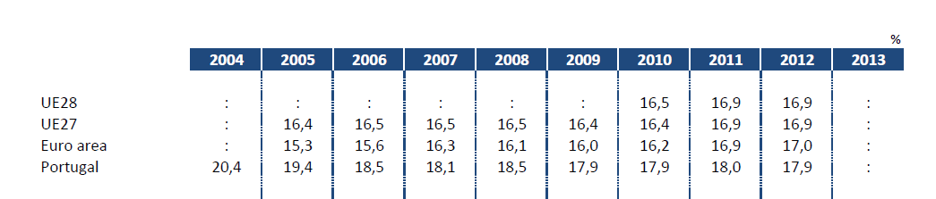
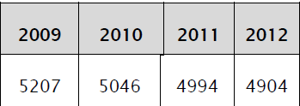
Risque de Pauvreté et d’exclusion social
27,4
Après transfert des contributions sociales
Année de réference
Limite de pauvreté €/annuel
Données: EUROSTAT

Slide 8
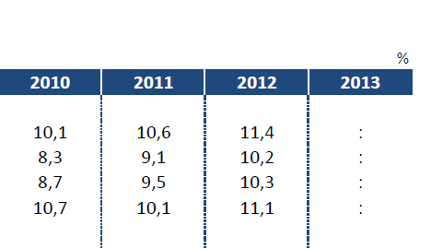
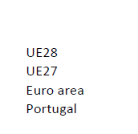
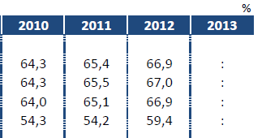
Risque de Pauvreté et d’exclusion social
Employés
Chômeurs
Données: EUROSTAT

Slide 9
Possibles solutions
Renforcer le dialogue social
Définition de politiques sociales
  Salaire minimum (485 €---» 505€)
  Revenue social d’insertion (210€/famille , 87€/ personne)
  Compléments de pension
  Allocation chômage
Renforcer la qualité des emplois
  Politique de revenue adéquate
  Combattre le sous-emplois
  Combattre la précarité
Solidarité européenne
Solidarité fiscale
Plan de relance économique

Slide 10
Merci de Votre Attention

